Slide 1
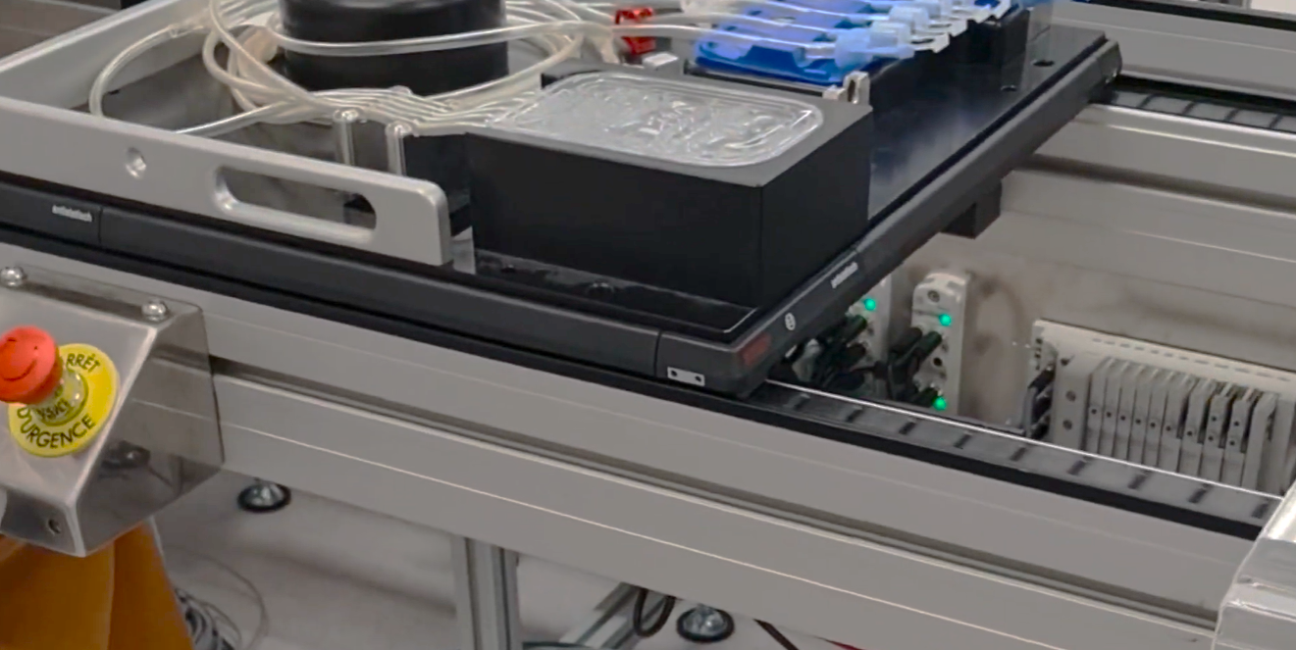


PrediTeq
Maintenance predictive intelligente pour un stockeur vertical rotatif
Projet PFE: Machine Learning + IoT + application web Du signal machine a la decision de maintenance
Simulation
ML
Runtime
Web app
Soutenance jury | Version generee depuis les artefacts verifies du depot
PrediTeq | Soutenance jury | simulation -> ML -> runtime -> web app
1/20

Slide 2
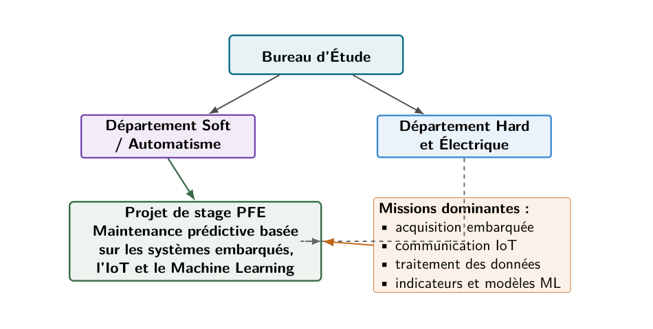
Le probleme industriel
Pourquoi PrediTeq existe et a quoi il sert
Intervenir trop tard peut mener a une panne ou a un arret.
Intervenir trop tot cree un cout de maintenance inutile.
Il faut donc surveiller l'etat de sante et anticiper le moment critique.
Deux sorties cle
Health Index = note de sante entre 0 et 1. RUL = temps restant avant la zone critique.
Cas cible
Valeur metier
Stockeur vertical rotatif industriel AROTEQ utilise dans un contexte de production.
Aider a prioriser la maintenance, planifier et reduire les interventions mal synchronisees.
PrediTeq | Soutenance jury | simulation -> ML -> runtime -> web app
2/20

Slide 3
Notre demarche methodologique
Donnees limitees au depart, progression par phases, collecte reelle en parallele
1. Partir du reel
2. Simuler de facon realiste
3. Avancer par phases
Le projet part d'une vraie machine, mais sans longues historiques de pannes annotees au debut. Il fallait donc avancer sans attendre des annees.
Nous avons construit un socle d'entrainement a partir du moteur, du cycle, des charges, du bruit capteur et d'un contexte plausible.
Nous n'avons pas tout modele d'un coup : signaux, indicateurs, anomalies, note de sante, puis seulement temps restant.
4. Valider chaque bloc
5. Collecter le reel en parallele
La chaine est verifiee sur un test separe, sur des trajectoires completes, sur NASA CMAPSS et par calibration. NASA sert ici de repere externe, pas de donnees principales du stockeur.
Le flux LabVIEW / PLC vers le backend, l'historisation cloud et le journal maintenance preparent deja la phase suivante : raffiner et annoter avec du vrai terrain.
Le choix des variables vient aussi du terrain : plaque moteur, cycle reel et logique charge -> puissance -> courant -> echauffement discutee avec le technicien.
PrediTeq | Soutenance jury | simulation -> ML -> runtime -> web app
3/20

Slide 4
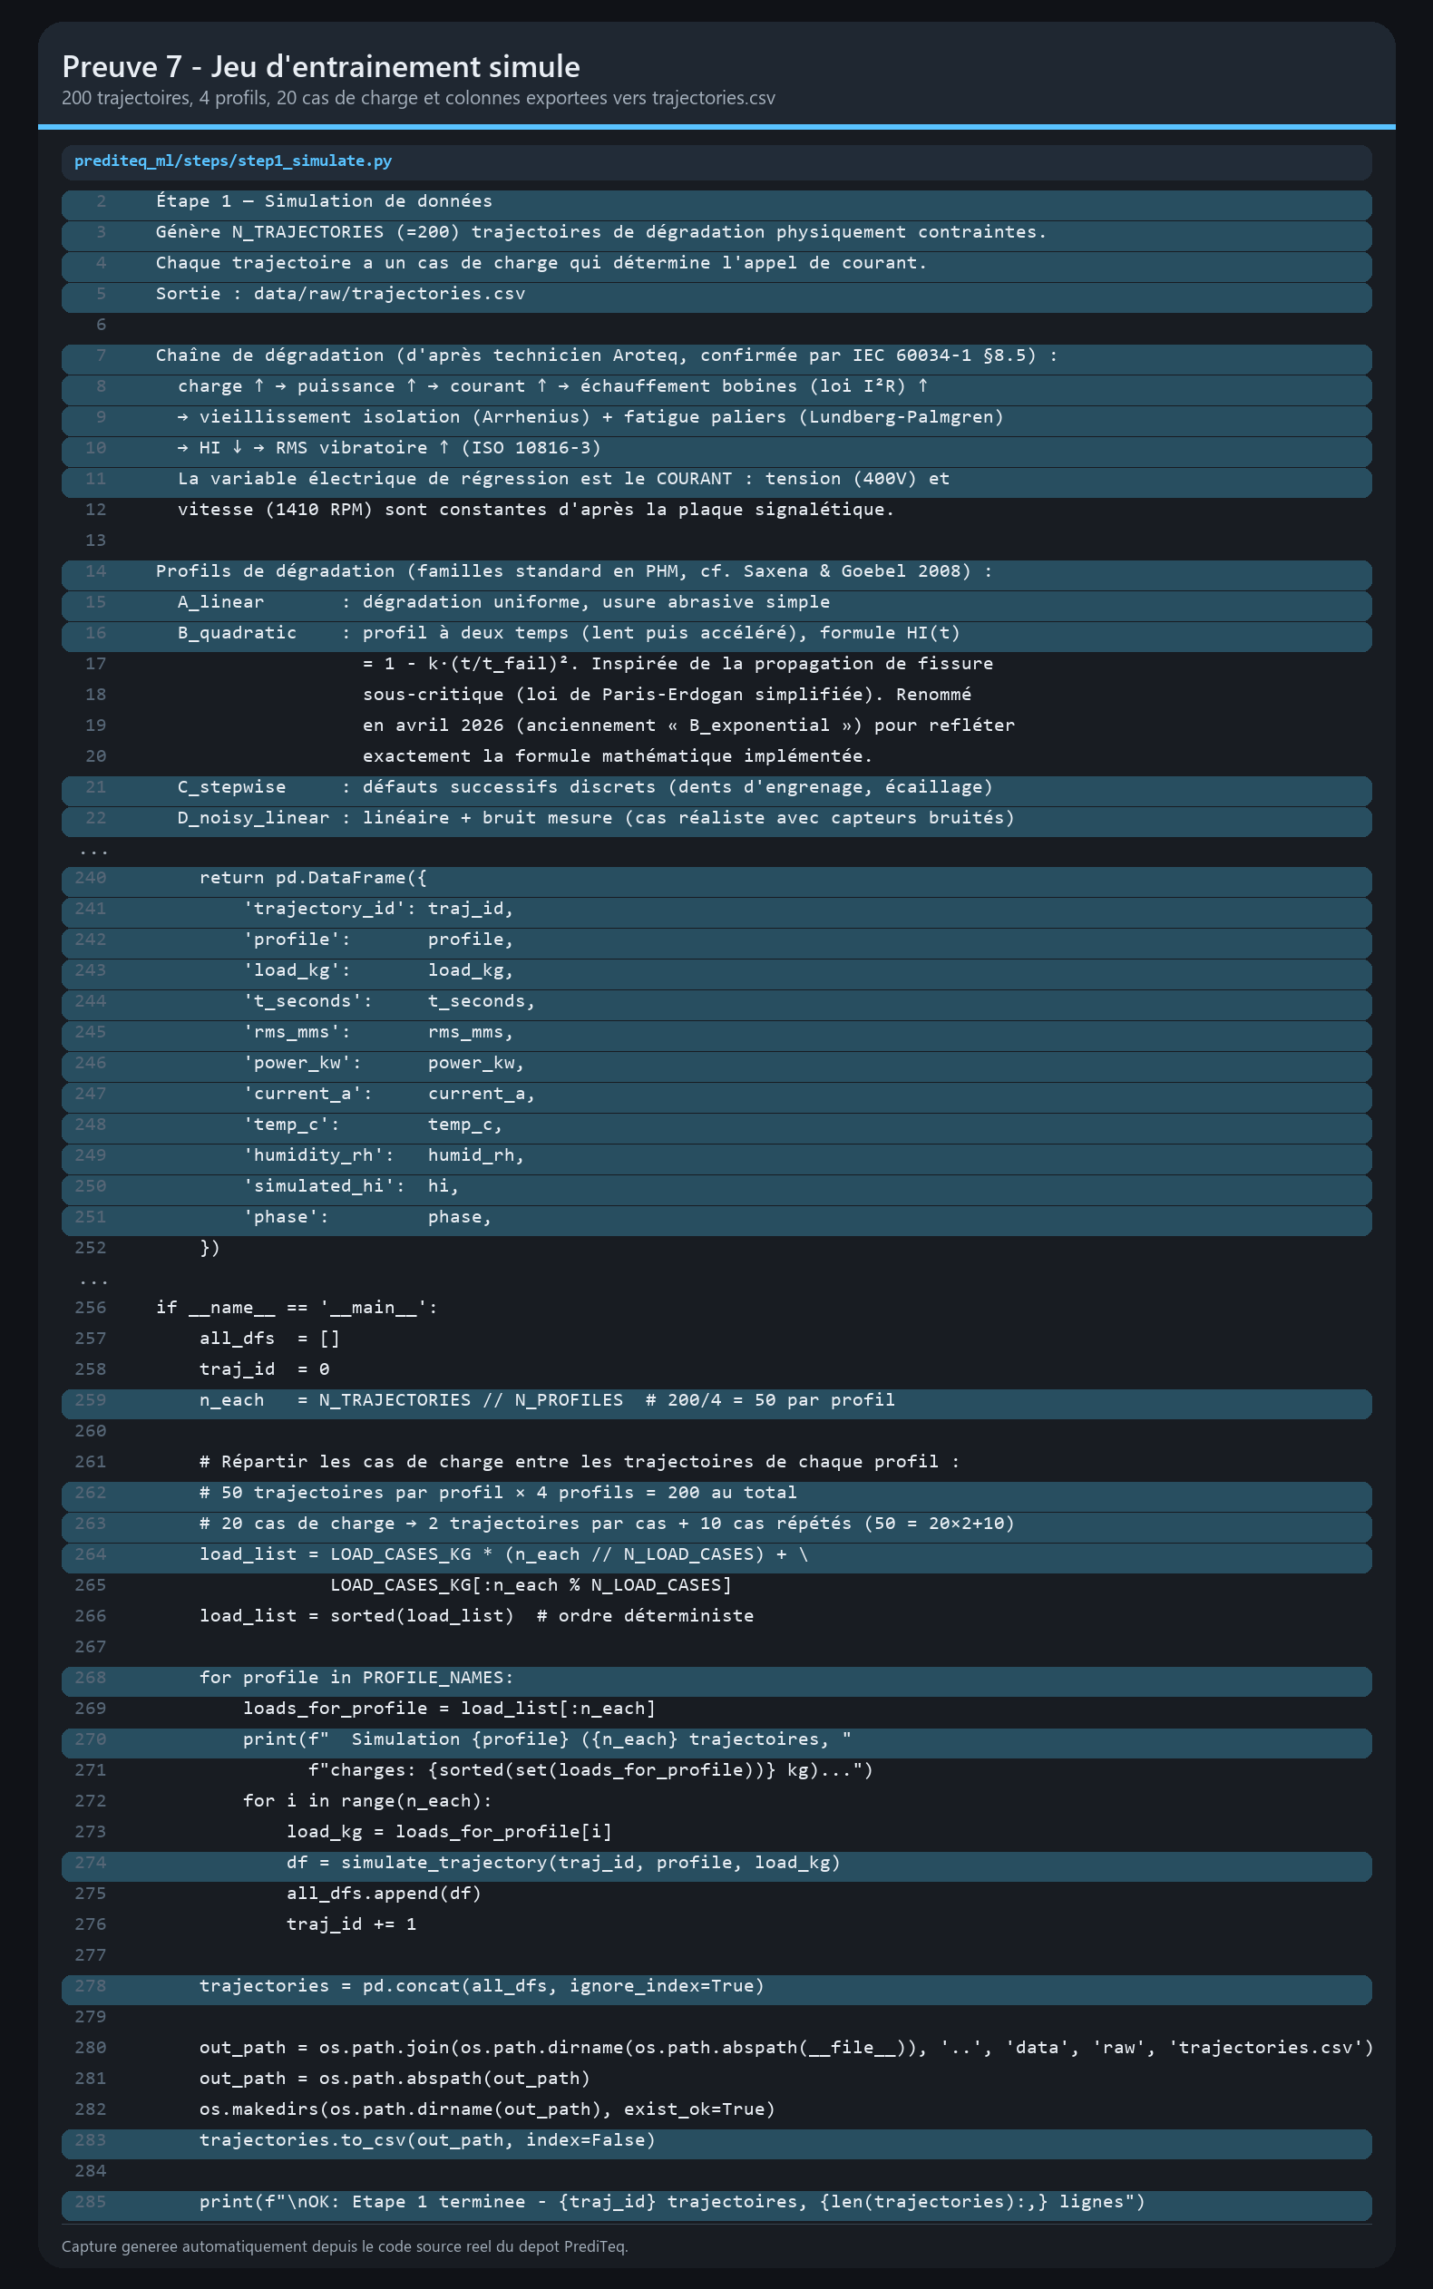
Les donnees d'entrainement simulees
Ce que contient vraiment le jeu cree a l'etape 1
Une trajectoire = l'histoire complete d'une machine simulee dans le temps.
Chaque trajectoire combine un profil de degradation et un cas de charge.
Le script exporte ensuite les signaux utiles pour tout le pipeline ML.
200
4
20
trajectoires
profils
cas de charge
Colonnes cle
trajectory_id, profile, load_kg, t_seconds, rms_mms, power_kw, current_a, temp_c, humidity_rh, phase, plus des metadonnees internes de simulation.
Sortie du script: prediteq_ml/data/raw/trajectories.csv
prediteq_ml/steps/step1_simulate.py
PrediTeq | Soutenance jury | simulation -> ML -> runtime -> web app
4/20

Slide 5
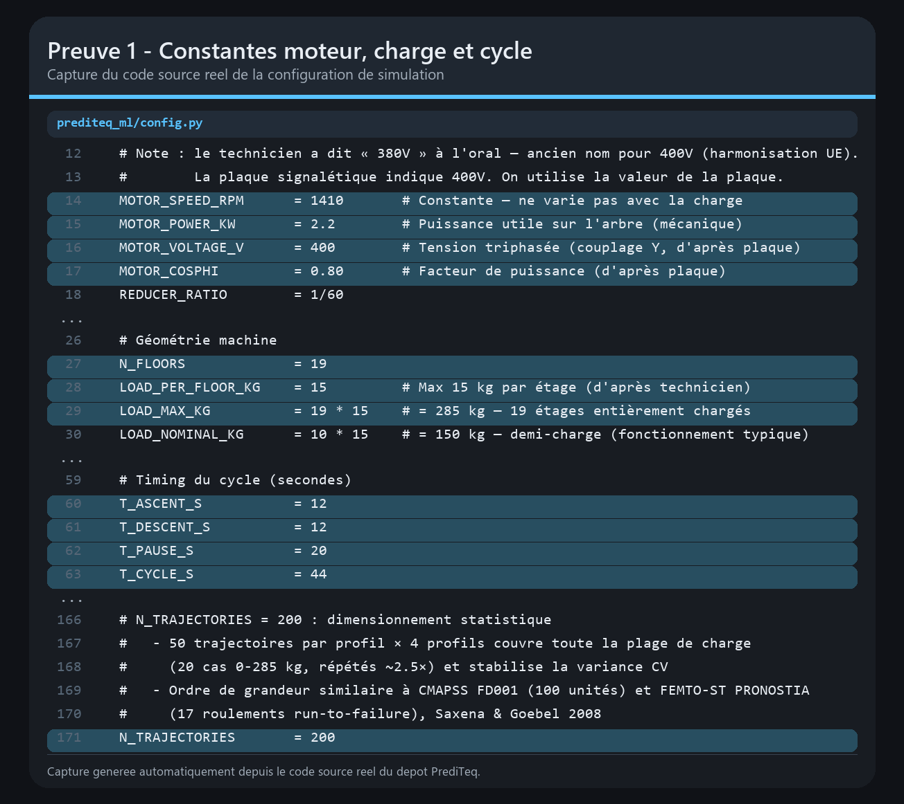
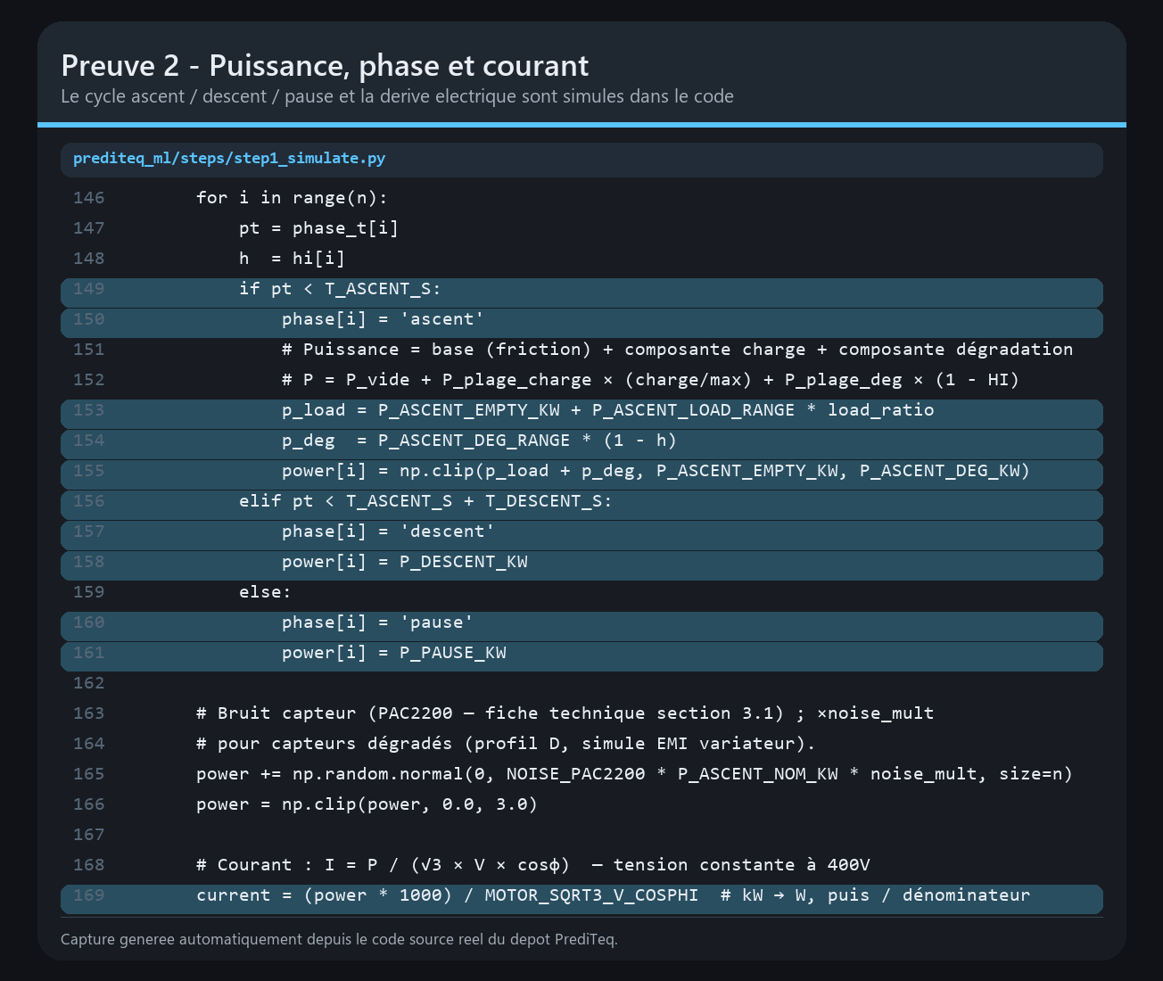
Pourquoi ces variables et comment elles donnent ces resultats
Le choix des variables suit une chaine de cause a effet lisible
Charge
Effort electrique
Vieillissement
Signaux visibles
plus la charge est lourde, plus la montee demande d'effort
>
la puissance monte, donc le courant monte aussi
>
l'echauffement et l'usure font baisser le Health Index
>
vibration, puissance, courant, temperature et humidite evoluent
Pourquoi ces variables ?
Nous avons garde des variables soit mesurables en live, soit directement derivees du comportement machine. Ainsi, l'entrainement offline et le runtime utilisent le meme langage physique.
Message non technique
Nous n'avons pas choisi des colonnes arbitraires. Nous avons choisi les mesures qui changent quand la machine travaille plus fort ou se degrade.
prediteq_ml/config.py
prediteq_ml/steps/step1_simulate.py
PrediTeq | Soutenance jury | simulation -> ML -> runtime -> web app
5/20

Slide 6
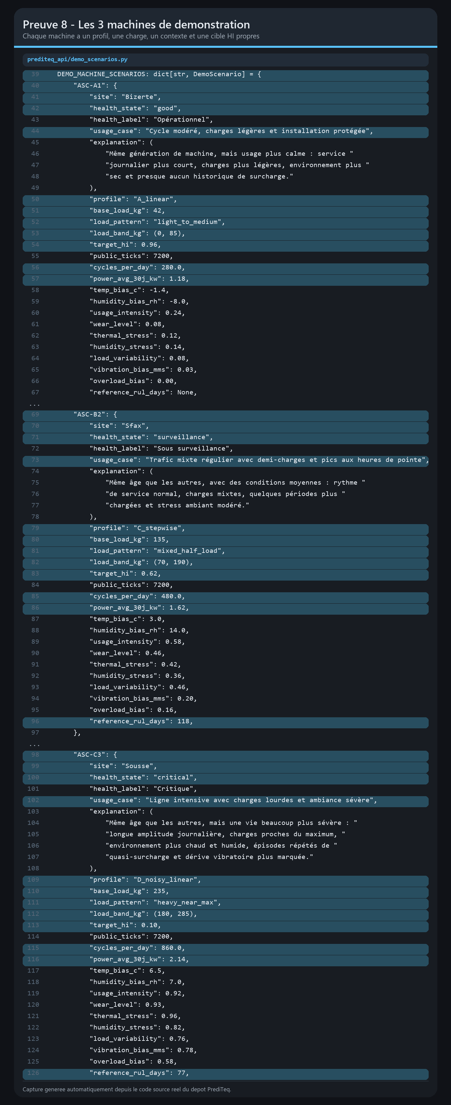
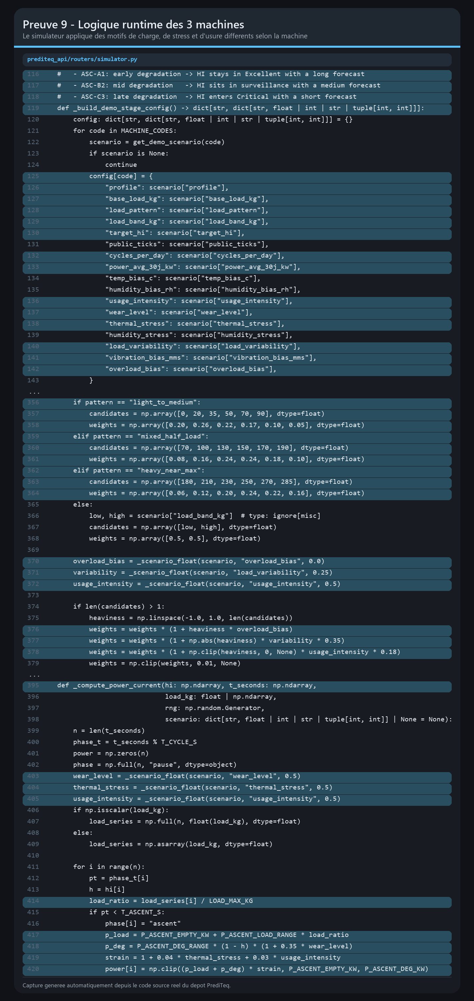
La logique des 3 machines simulees
Meme base projet, mais 3 contextes d'usage pour montrer 3 etats de sante
ASC-A1 - machine protegee
Bizerte | profil A_linear | charge 0-85 kg | cible HI 0.96. Usage leger, environnement plus sec, peu de surcharge.
ASC-B2 - machine sous surveillance
Sfax | profil C_stepwise | charge 70-190 kg | cible HI 0.62. Trafic mixte, demi-charges frequentes, stress moyen.
prediteq_api/demo_scenarios.py
ASC-C3 - machine critique
Sousse | profil D_noisy_linear | charge 180-285 kg | cible HI 0.10. Ligne intensive, charges lourdes, usure et stress eleves.
Message simple: ce ne sont pas 3 graines aleatoires. Le simulateur change vraiment les charges, le stress, l'usure et le point de depart.
prediteq_api/routers/simulator.py
PrediTeq | Soutenance jury | simulation -> ML -> runtime -> web app
6/20

Slide 7
Pipeline ML en langage simple
Chaque bloc a un role clair, puis le backend charge les artefacts exportes
1 Simuler
>
2 Preparer
>
3 Detecter
>
4 Noter la sante
>
5 Estimer le temps
>
6 Mesurer
>
6B Tester NASA
>
6C Calibrer
>
7 Exporter
Lecture simple pour le jury
Nous avons avance par blocs: simulation -> indicateurs -> anomalies -> HI -> RUL.
Chaque bloc a ete valide avant le suivant, puis exporte vers le runtime.
Le backend charge ces exports; il ne reentraine pas en live.
Ordre a citer: step1 -> step2 -> step3 -> step4 -> step5 -> step6 -> step6b -> step6c -> step7
PrediTeq | Soutenance jury | simulation -> ML -> runtime -> web app
7/20

Slide 8
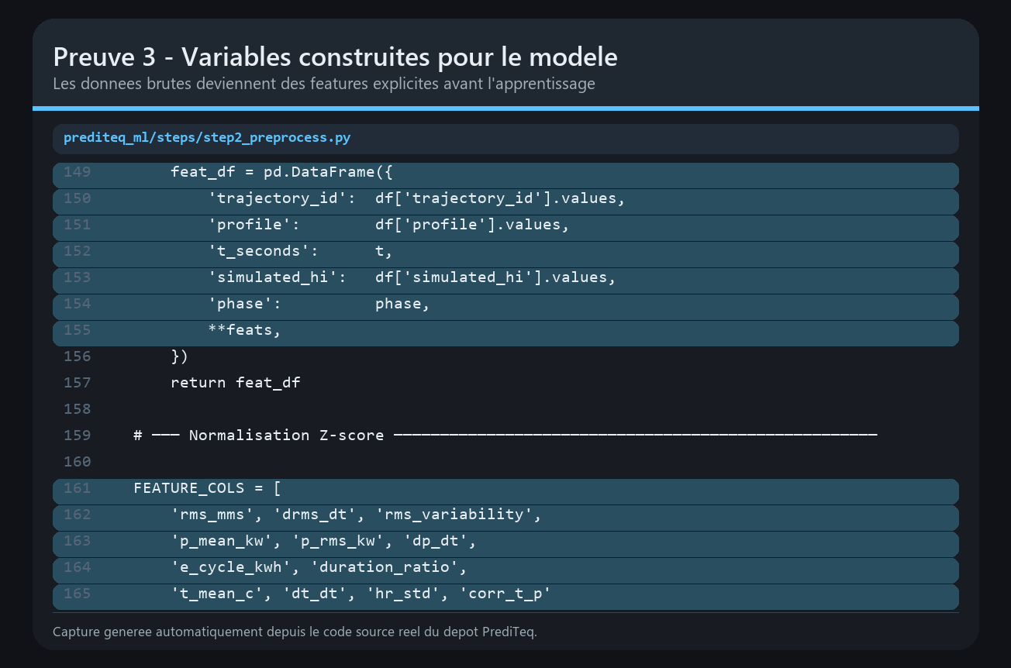
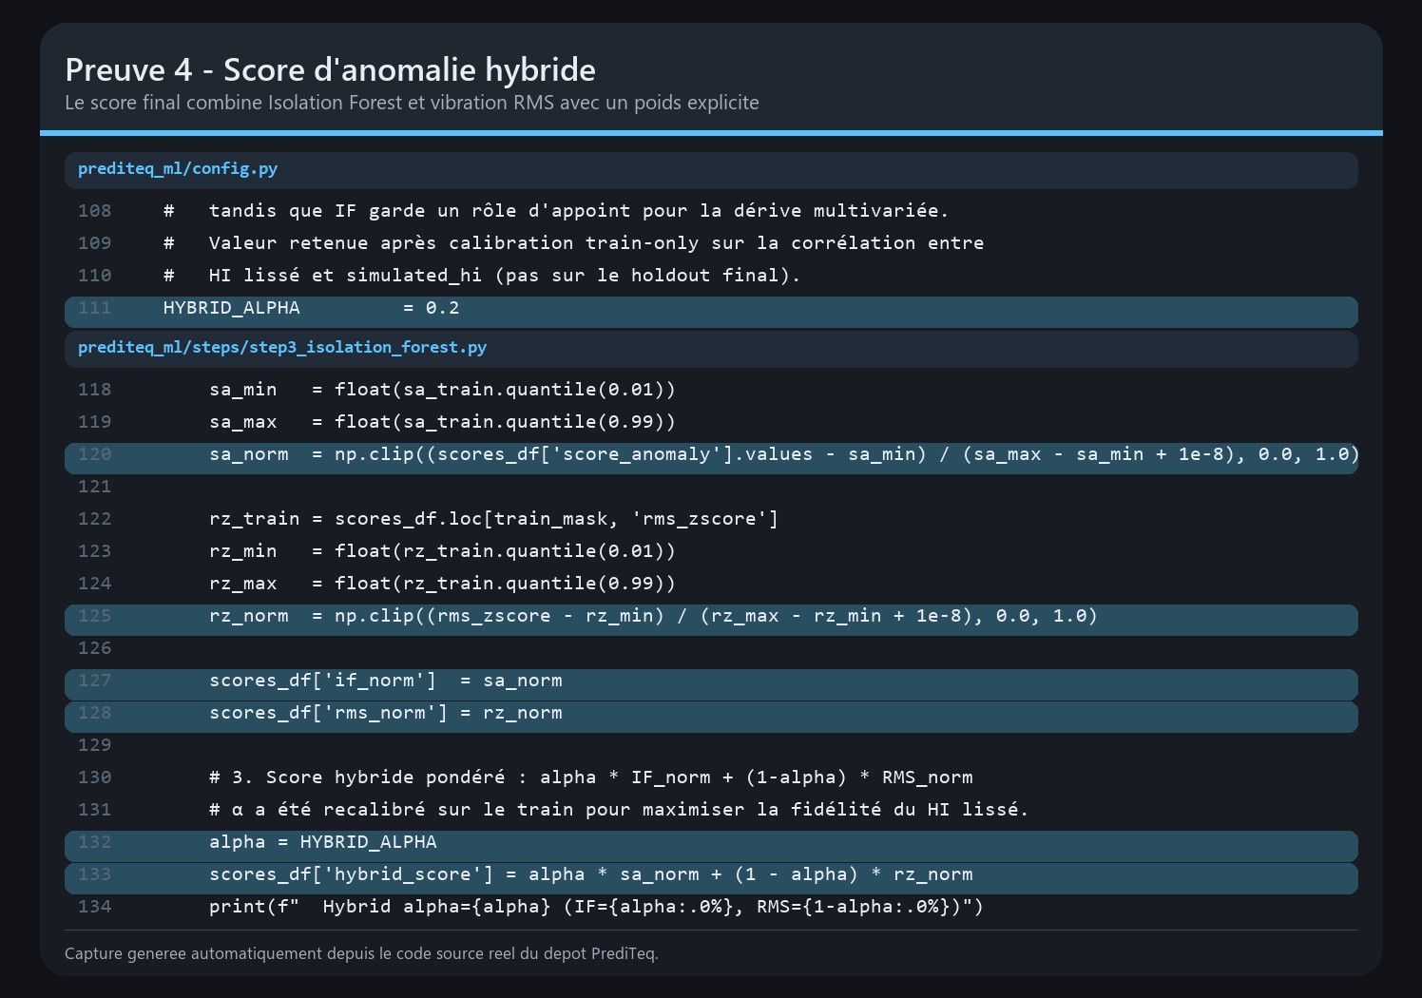
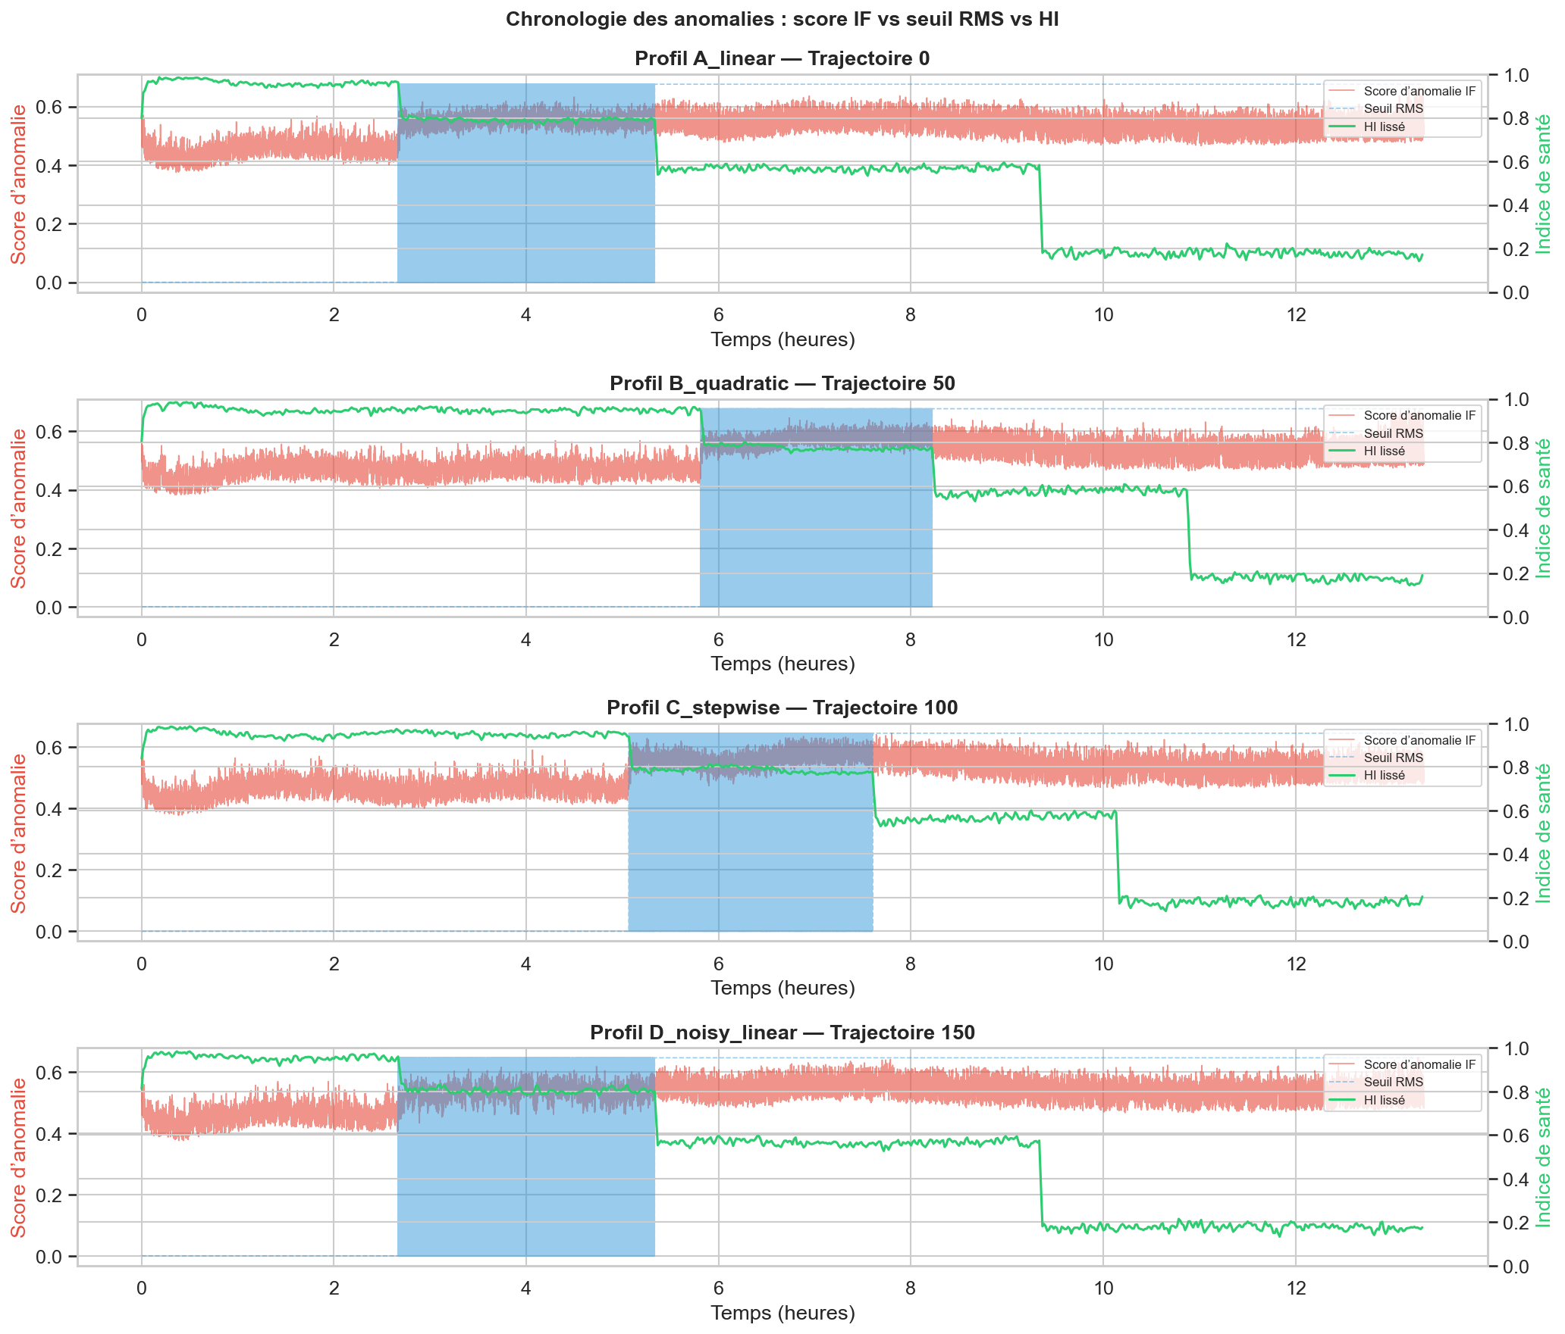
Des mesures brutes vers une note de sante
Une feature = un indicateur calcule a partir des mesures brutes
Au depart, on a surtout vibration, puissance, temperature et humidite.
Le pipeline calcule des indicateurs intermediaires, par exemple une moyenne, une variation ou une duree de montee.
Ces indicateurs servent a reconnaitre un comportement inhabituel.
Le resultat final devient une note de sante HI plus facile a lire.
prediteq_ml/steps/step2_preprocess.py
prediteq_ml/steps/step3_isolation_forest.py
PrediTeq | Soutenance jury | simulation -> ML -> runtime -> web app
8/20

Slide 9
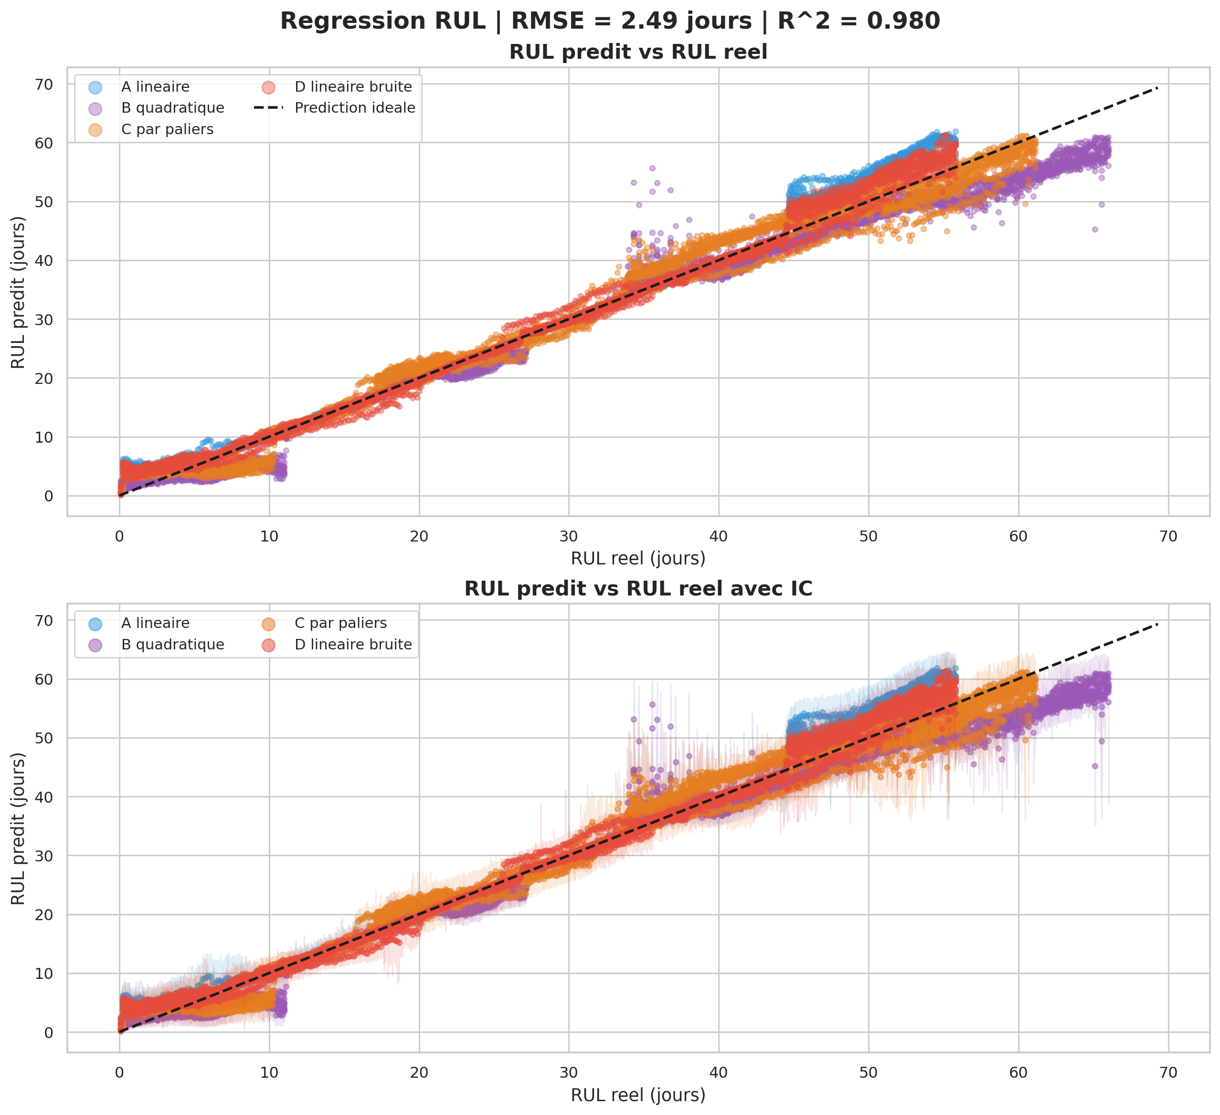
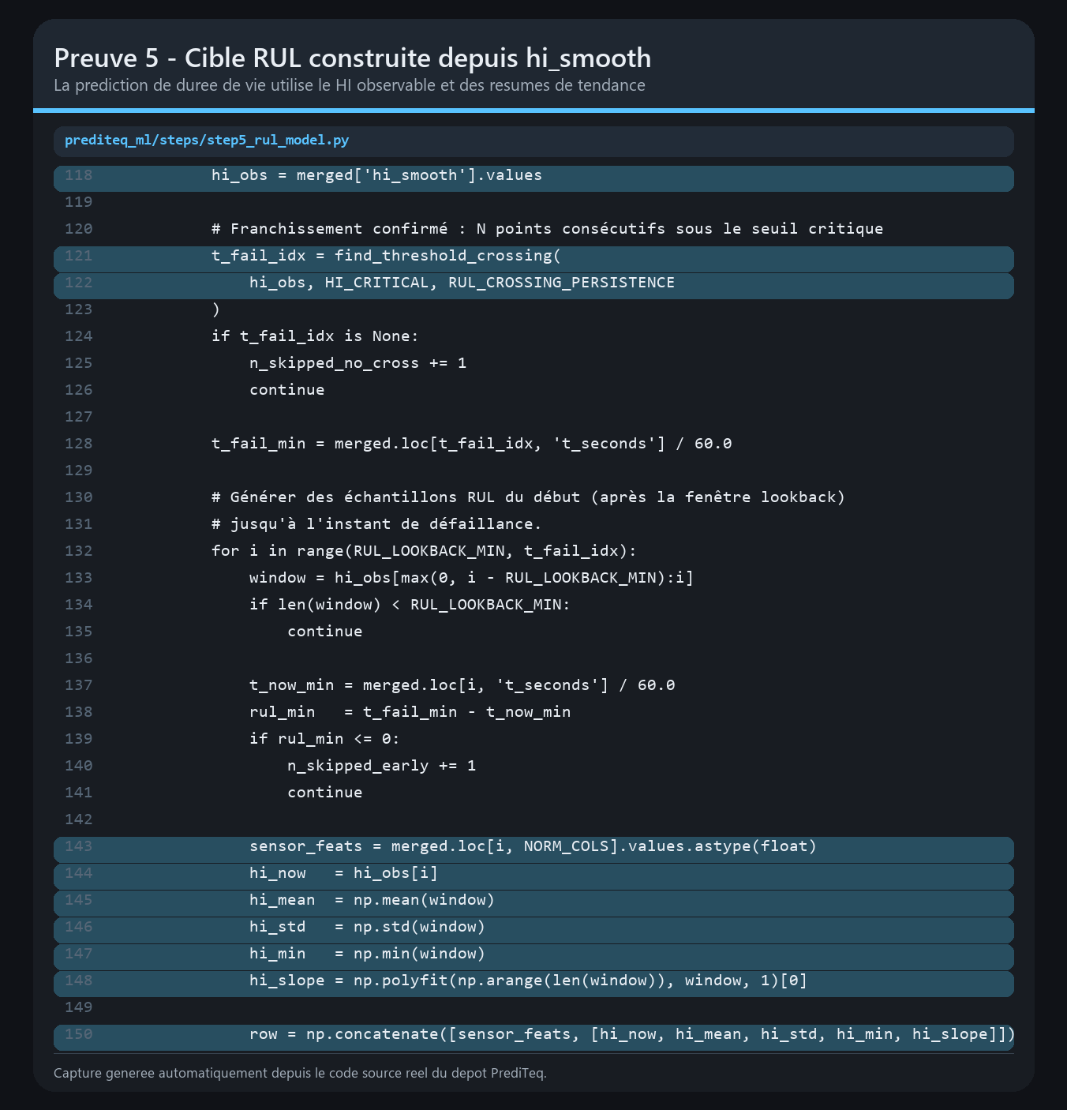
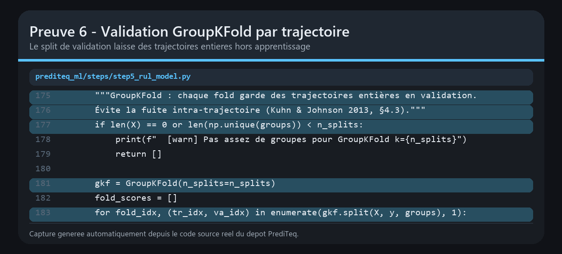
RUL: estimer le temps restant
RUL = temps restant avant qu'une action devienne necessaire
Le RUL repond a une question simple: combien de temps reste-t-il avant qu'il faille agir ?
Il est construit a partir du Health Index observe par le systeme.
Le franchissement persistant evite les faux changements dus au bruit.
Le but est d'aider a planifier, pas seulement a declencher une alerte.
2.49 j
0.982
erreur moy. sur test separe
stabilite par trajectoires
Lead time moyen avant critique: 62.8 jours eq UI. Vous n'avez pas besoin de retenir les sigles.
PrediTeq | Soutenance jury | simulation -> ML -> runtime -> web app
9/20

Slide 10
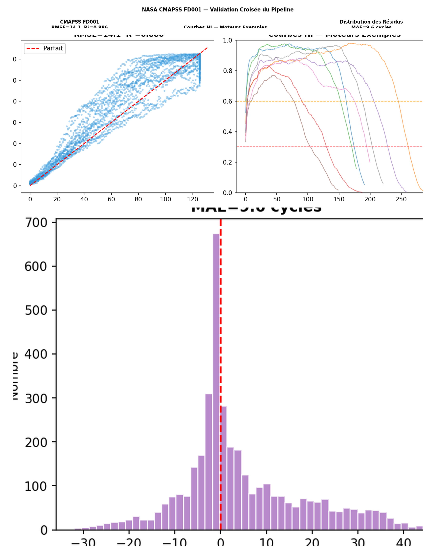
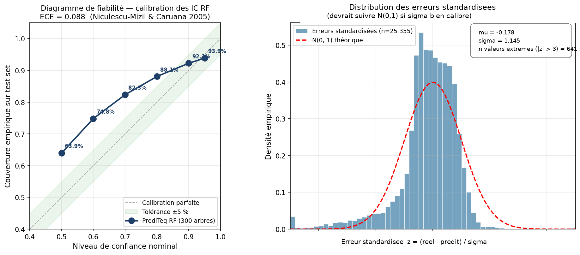
Comment nous avons verifie les resultats
Plusieurs controles pour eviter l'effet 'ca marche seulement chez nous'
0.964
0.980
2.32 j
0.886 | 14.1
qualite detection (F1)
qualite prediction RUL (R2)
erreur moyenne validation
test externe NASA
Pas besoin de retenir tous les sigles: l'idee est que la chaine reste stable sur un test separe, sur des trajectoires entieres et sur un benchmark externe NASA.
PrediTeq | Soutenance jury | simulation -> ML -> runtime -> web app
10/20

Slide 11
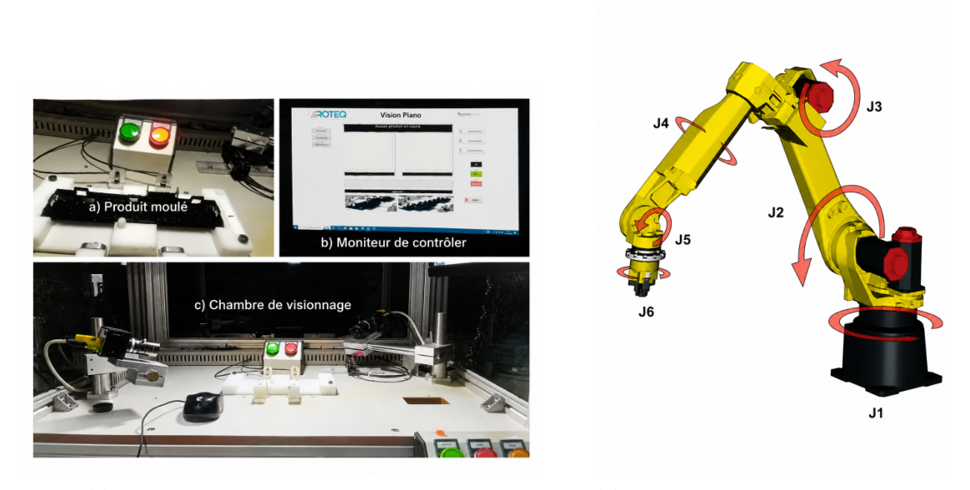
Du signal a l'application
Que se passe-t-il entre une mesure et l'ecran du technicien ?
Sources
Bridge
FastAPI runtime
Supabase
App web
capteurs, simulateur ou CSV LabVIEW de demo
>
remet les champs au bon format
>
charge les modeles exportes et calcule note de sante, zone et temps restant
>
garde les seuils live et le contexte machine
>
affiche et aide a decider
Point cle
Pourquoi c'est rassurant
Le backend n'entraine rien. Il applique les modeles deja exportes depuis prediteq_ml/models.
La meme logique peut etre relue dans les fichiers ML offline puis retrouvee dans le runtime.
PrediTeq | Soutenance jury | simulation -> ML -> runtime -> web app
11/20

Slide 12
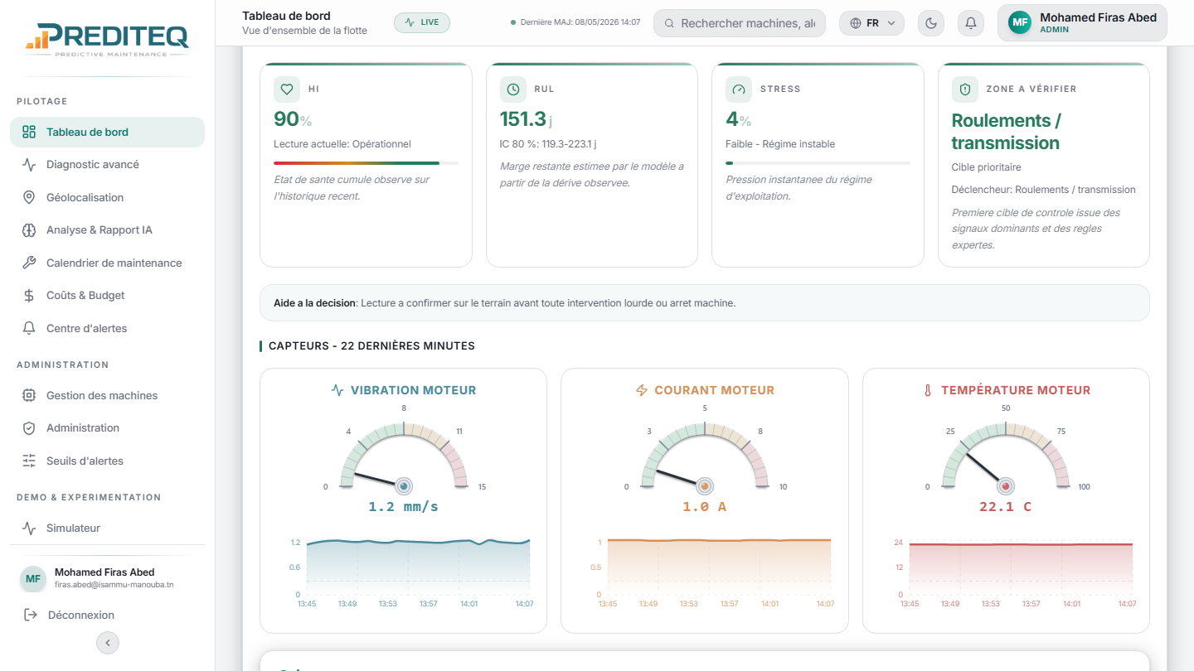
Ce que voit l'utilisateur
Le produit final transforme les calculs en decisions lisibles
Dashboard
Vue globale de la machine, des alertes et du contexte de fonctionnement.
Diagnostics / RUL
Voir la note de sante, la zone courante et le temps restant avant criticite.
Planner / Maintenance / Costs
Prioriser l'action, planifier et comprendre l'impact economique.
En demo, ouvrir: Dashboard -> Diagnostics -> Planner -> Maintenance / Costs
PrediTeq | Soutenance jury | simulation -> ML -> runtime -> web app
12/20

Slide 13
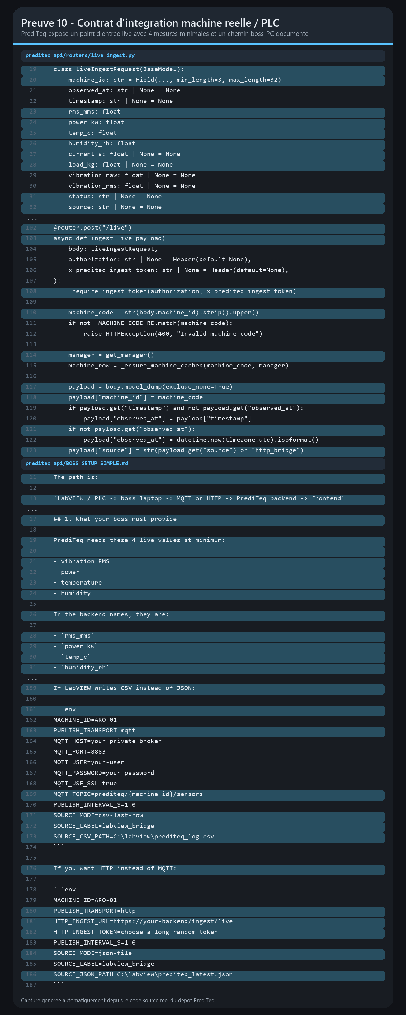
Integration machine reelle / PLC / LabVIEW
ARO-01 suit deja le vrai chemin live; la source finale remplacera surtout le bloc d'acquisition
LabVIEW / PLC
PC relais site
MQTT / HTTP
FastAPI /ingest/live
Frontend
acquisition des mesures sur la machine reelle
>
ecrit un JSON ou un CSV, puis envoie
>
transport vers PrediTeq
>
verifie la machine et injecte le payload
>
affiche HI, zone, alertes et RUL
4 mesures minimales
rms_mms, power_kw, temp_c et humidity_rh. current_a, load_kg et status restent utiles mais optionnels.
Ce qui change plus tard
Aujourd'hui, la soutenance utilise une source CSV LabVIEW de demo. Demain, la vraie acquisition PLC/LabVIEW remplacera seulement cette source.
prediteq_api/routers/live_ingest.py + prediteq_api/RELAY_PC_SETUP_SIMPLE.md
ARO-01 n'est pas une 4e machine simulee : meme moteur runtime, sans overrides simulateur.
PrediTeq | Soutenance jury | simulation -> ML -> runtime -> web app
13/20

Slide 14
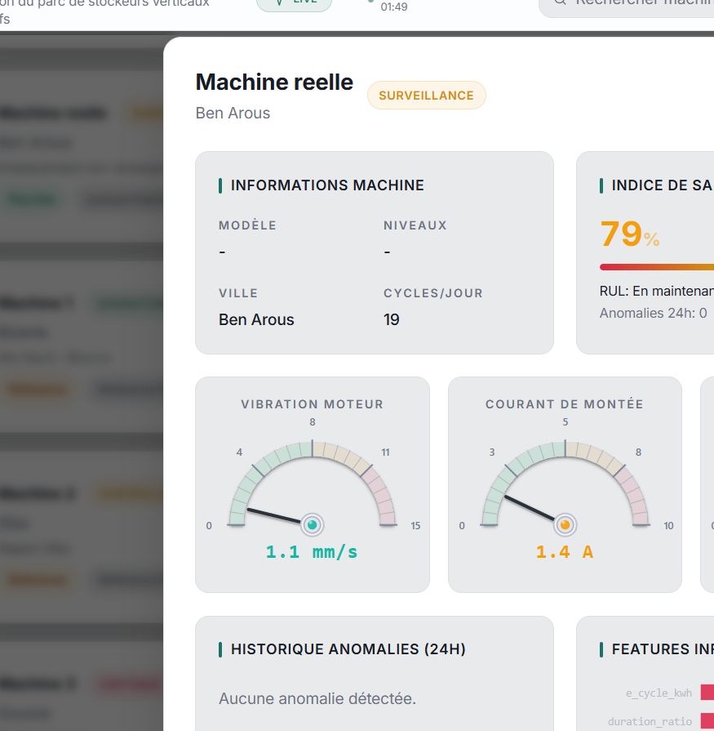
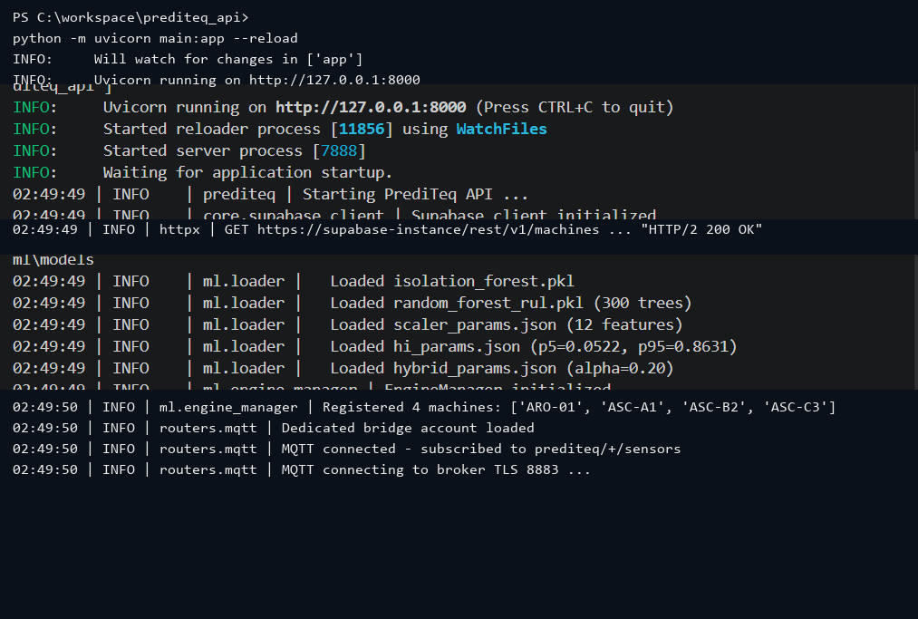
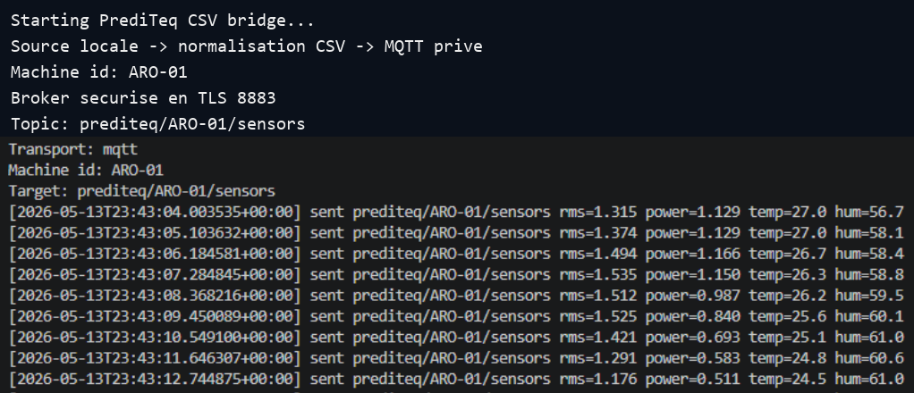
Demonstration live facile a suivre
ARO-01 est d'abord preparee, puis le flux CSV live continue sur la meme machine
bootstrap ARO-01 -> CSV LabVIEW de demonstration -> mqtt_bridge_sender.py -> FastAPI -> application web
1. Source de donnees
2. Calcul backend
3. Resultat dans l'app
PrediTeq | Soutenance jury | simulation -> ML -> runtime -> web app
14/20

Slide 15
Conclusion et prochaines etapes
Ce qui est deja solide, puis ce qui doit encore etre rapproche du terrain
Deja en place
Suite logique
Jeu d'entrainement simule relie a la logique machine.
Trois machines demo distinctes pour raconter trois regimes d'usage.
Pipeline ML ordonne et mesure sur plusieurs tests.
Backend runtime + application web + integration live deja structuree.
Augmenter le volume de donnees terrain reelles et les annotations.
Remplacer progressivement la source CSV demo par une acquisition industrielle directe.
Affiner encore la calibration et les seuils par contexte machine.
Etendre la generalisation vers d'autres equipements et profils d'usage.
Phrase de fin: PrediTeq relie de facon coherente la physique machine, le Machine Learning, le runtime IoT et la decision dans une application web.
PrediTeq | Soutenance jury | simulation -> ML -> runtime -> web app
15/20

Slide 16
Backup - jeu d'entrainement et preuves simulation
step1_simulate.py + config.py: ce que nous presentons vient du vrai code
prediteq_ml/config.py
prediteq_ml/steps/step1_simulate.py
prediteq_ml/steps/step1_simulate.py
PrediTeq | Soutenance jury | simulation -> ML -> runtime -> web app
16/20

Slide 17
Backup - preuves des 3 machines de demo
demo_scenarios.py + simulator.py: charges, stress, usure et cibles HI
prediteq_api/demo_scenarios.py
prediteq_api/routers/simulator.py
PrediTeq | Soutenance jury | simulation -> ML -> runtime -> web app
17/20

Slide 18
Backup - preuves ML actuelles
step2, step3, step4 et step5: les vraies briques de la chaine ML
PrediTeq | Soutenance jury | simulation -> ML -> runtime -> web app
18/20

Slide 19
Backup - integration live et commandes
Contrat HTTP/MQTT, puis commandes minimales pour la demo locale
Backend + frontend
cd prediteq_api pip install -r requirements.txt uvicorn main:app --reload cd prediteq_frontend npm install npm run dev # http://127.0.0.1:8080
Demo LabVIEW / PC relais
cd prediteq_api\npython scripts/generate_labview_demo_csv.py --machine-id ARO-01 --scenario surveillance\npython scripts/setup_real_machine_demo.py --machine-id ARO-01 --name 'Machine reelle' --scenario surveillance\npython scripts/replay_labview_demo_csv.py --input scripts/sample_data/ARO-01_labview_demo_template.csv --output C:\labview\prediteq_log.csv --interval 1.0\npython scripts/mqtt_bridge_sender.py --transport mqtt --mode csv-last-row --machine-id ARO-01 --csv-path C:\labview\prediteq_log.csv
PrediTeq | Soutenance jury | simulation -> ML -> runtime -> web app
19/20

Slide 20
Backup - fichiers source de verite
Ou montrer le code actuel en moins de 30 secondes
Jeu d'entrainement
3 machines demo
ML / resultats
prediteq_ml/config.py prediteq_ml/steps/step1_simulate.py
prediteq_api/demo_scenarios.py prediteq_api/routers/simulator.py
prediteq_ml/steps/step2_preprocess.py prediteq_ml/steps/step3_isolation_forest.py prediteq_ml/steps/step4_health_index.py prediteq_ml/steps/step5_rul_model.py
Runtime backend
Flux live / PC relais
prediteq_api/ml/engine_manager.py prediteq_api/routers/diagnostics_rul.py prediteq_api/routers/live_ingest.py
prediteq_api/scripts/setup_real_machine_demo.py prediteq_api/scripts/generate_labview_demo_csv.py prediteq_api/scripts/mqtt_bridge_sender.py prediteq_api/LABVIEW_CSV_BRIDGE_DEMO.md
PrediTeq | Soutenance jury | simulation -> ML -> runtime -> web app
20/20

